Slide 1
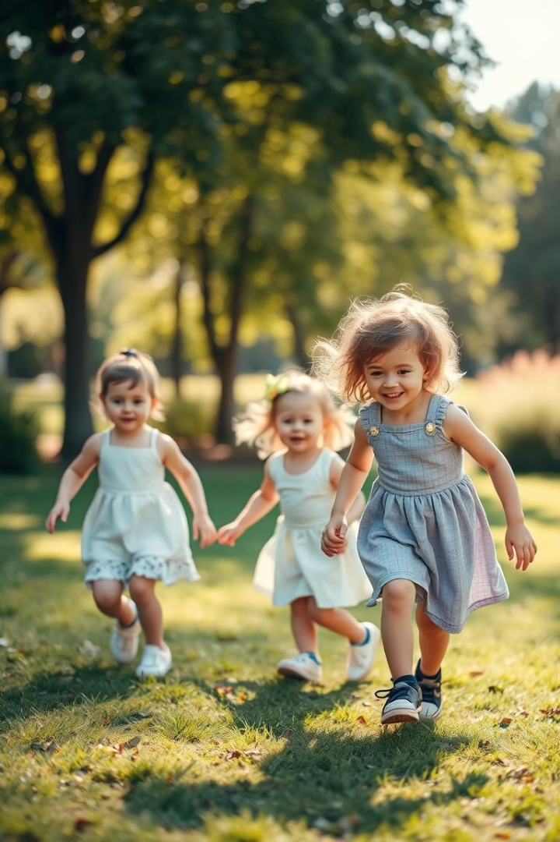
Modul 2.2. “Maktabgacha yoshdagi bolalar psixologiyasi”
Mavzu: Maktabgacha ta’lim tashkilotlarida o‘yin va o‘rganish (amaliy)
Reja:
Maktabgacha yoshdagi bolalarda o‘yinning psixologik ahamiyati.
Turli o‘yin turlari va ularning rivojlantiruvchi funksiyalari.
Pedagogika va psixologiya,
ta’lim texnologiyalari
kafedrasi katta o‘qituvchisi: Rahmatillo Latibjonov

Slide 2
Ortiqcha so‘zni toping:

Slide 3
Qush, samolyot, ari, mashina, kapalak.

Slide 4
Stol, stul, divan, pol, shkaf.

Slide 5
Futbol, voleybol, basketbol, tennis, shaxmat

Slide 6
Yomg'ir, qor, do'l, chaqmoq, jala

Slide 7
Sut, qaymoq, yog', qatiq, pishloq

Slide 8
Shirin, issiq, nordon, achchiq, sho'r

Slide 9
Otib yuborish, tepish, uloqtirish, ilib olish, tutish

Slide 10
Yugurish, sakrash, emaklash, suzish, uchish

Slide 11
Tortish, surish, ko‘tarish, tushirish, o‘tirish

Slide 12
Chuqur, baland, yorug', past, mayda

Slide 13
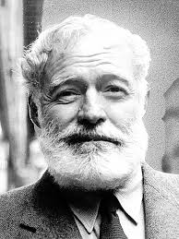
Dunyodagi eng qisqa hikoya sifatida tez-tez "Hemingueyning hikoyasi" keltiriladi. U quyidagicha:
“Bolalar uchun sotilgan ikkita poyabzal. Ular hech qachon kiyilmagan”.
“Odamlar o‘ldirildi. Yashash esa davom etdi”.
U og‘zida sigaret bilan benzin to‘la idishga qaradi, u 21 yoshda edi.

Slide 14
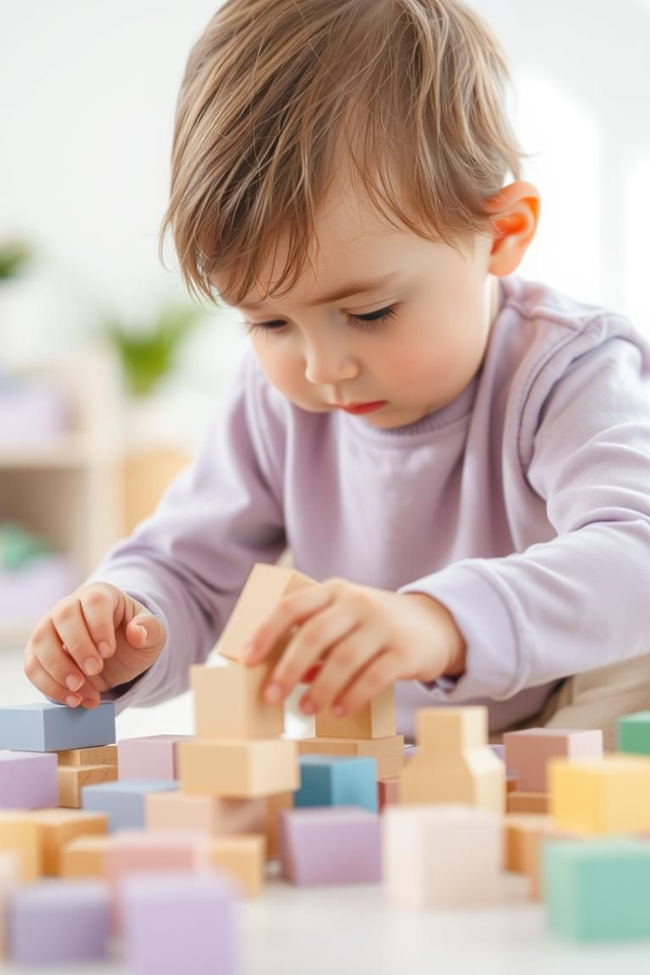
O‘YINNING MAKTABGACHA YOSHDAGI BOLALAR PSIXOLOGIK RIVOJLANISHIDAGI AHAMIYATI
1. O‘yin – bolaning asosiy faoliyati
Maktabgacha yoshdagi bolalarda asosiy faoliyat turi o‘yin hisoblanadi. Shu orqali ular atrof-muhitni o‘rganadilar, o‘z his-tuyg‘ularini ifodalaydilar va shaxsiy fazilatlarini rivojlantiradilar.
O‘yin orqali bolaning psixik funksiyalari (xotira, diqqat, tafakkur) va hissiyoti mustahkamlanadi.

Slide 15

Idrok
Ta’rifi: Atrof-muhitni sezgi organlari orqali qabul qilish va tushunish jarayoni.
Sezgi organi | Idrok turi
Ko‘z | Vizual idrok (ko‘rish)
Quloq | Audial idrok (eshitish)
Burun | Hid bilish idroki
Til (ta’m sezish) | Ta’m idroki
Teriga tegish orqali | Taktil (teginish) idroki

Slide 16
Idrokning turlari:
Fazoviy idrok – obyektning o‘lchami, shakli, joylashuvi.
Vaqt idroki – voqealar ketma-ketligi va davomiyligini anglash.
Harakat idroki – obyektlar harakatini, tezligi va yo‘nalishini anglash.
Idrokni rivojlantirish yo‘llari:
Rasmli kartochkalar bilan ishlash (narsa–xususiyat bog‘lanishini topish),
Sensor o‘yinlar (shakl, rang, tovush farqlarini aniqlash),
Eshitish va ko‘rish asosidagi topishmoqlar,
Rasm chizish, qurish va tasviriy faoliyatlar.
San’at va musiqa mashg‘ulotlari
Idrokning ahamiyati:
Bilim olish jarayonining boshlang‘ich bosqichidir,
Diqqat, xotira, tafakkur kabi boshqa kognitiv funksiyalar uchun poydevor bo‘ladi,
Muhitga moslashish va harakatlarni rejalashtirishda yordam beradi.

Slide 17
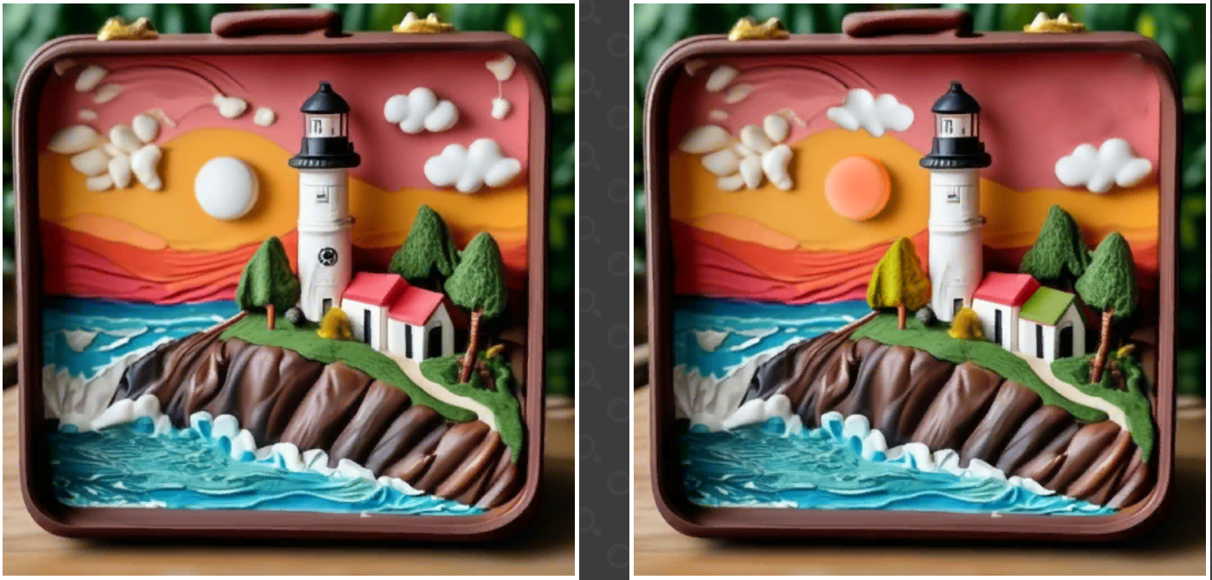

Slide 18


Slide 19


Slide 20
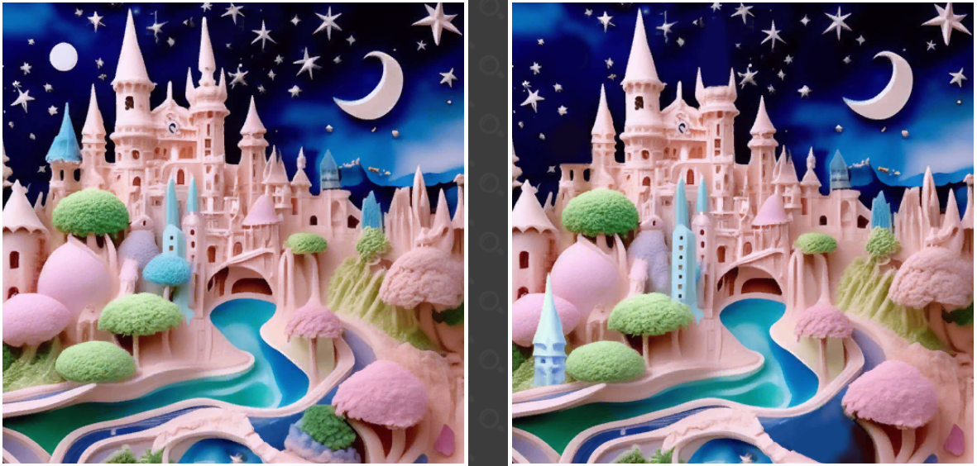
https://yandex.uz/games/app/291813?utm_source=game_popup_menu

Slide 21

3. Hissiy rivojlanishga ta’siri
Hissiyotni boshqarish: O‘yin jarayonida bolalar o‘z his-tuyg‘ularini ifoda qilish va boshqarishni o‘rganadilar.
  Masalan, rolli o‘yinlarda bolalar qo‘rquv yoki quvonch kabi hissiyotlarni boshdan kechiradilar.
Stressni kamaytirish: O‘yin bolaning stress va xavotirini kamaytiradi, unga o‘zini erkin va xavfsiz his qilishga yordam beradi.
Empatiya shakllanishi: Guruhli o‘yinlarda bolalar bir-biriga yordam berish va boshqalarni tushunishni o‘rganadilar.

Slide 22
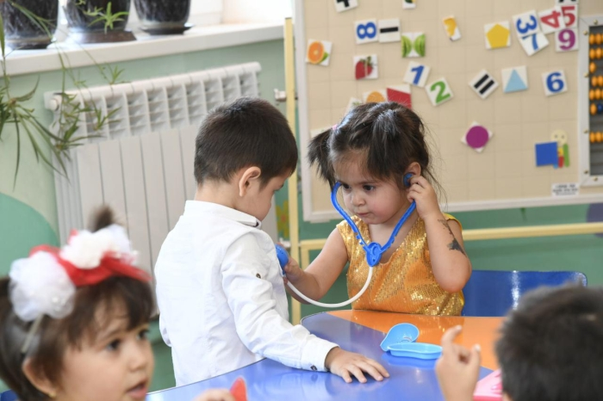
4. Ijtimoiy rivojlanishga ta’siri
Hamkorlik va muloqot: Guruhli o‘yinlar bolalarning muloqot ko‘nikmalarini rivojlantiradi. Ular o‘zaro kelishishni, navbatni kutishni va jamoa bo‘lib ishlashni o‘rganadilar.
Ijtimoiy rollarni anglash: Rolli o‘yinlar orqali bolalar turli kasblar va ijtimoiy rollar haqida tasavvur hosil qiladilar.
  Masalan, "shifokor va bemor" yoki "o‘qituvchi va o‘quvchi" kabi o‘yinlar ijtimoiy hayotning asoslarini tushunishga yordam beradi.

Slide 23
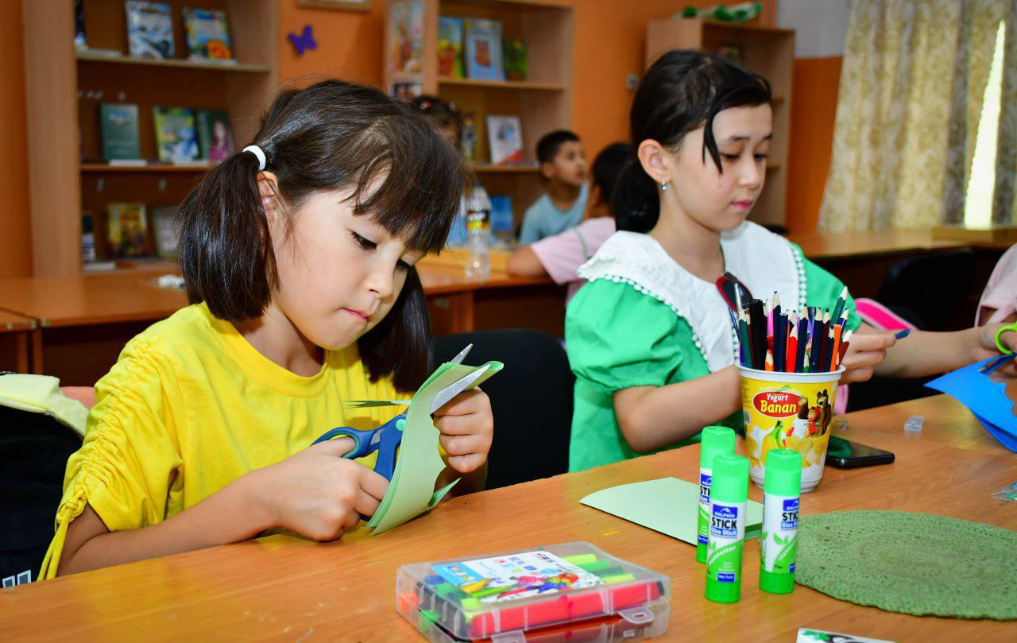
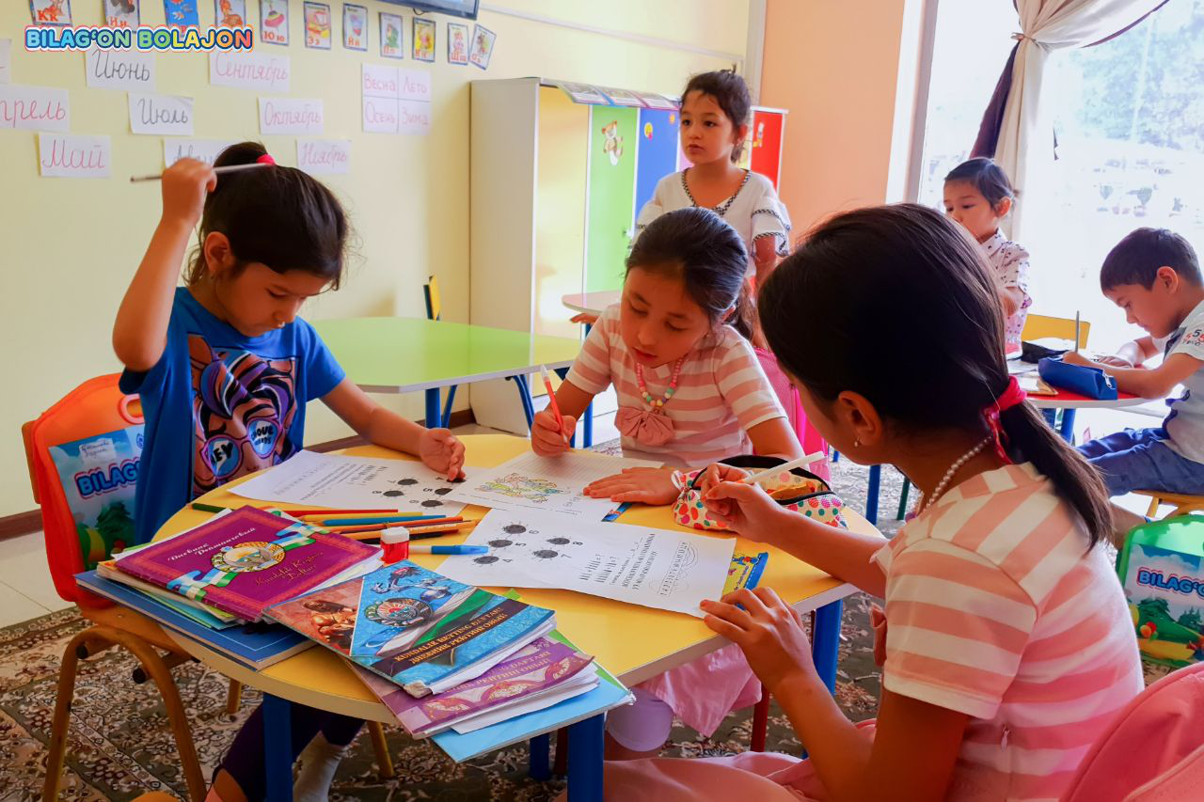
5. Shaxsiy rivojlanishga ta’siri
O‘z-o‘ziga ishonch: O‘yin jarayonida bolalar muvaffaqiyatga erishganda, ularning o‘ziga bo‘lgan ishonchi oshadi.
Mustaqillik: O‘yin bolalarni o‘z qarorlarini mustaqil qabul qilishga undaydi.
Ijodkorlik va tashabbuskorlik: Bolalar o‘z fantaziyalarini amalga oshirish orqali ijodkorlik ko‘nikmalarini rivojlantiradilar.

Slide 24
TURLI O‘YIN TURLARI VA ULARNING RIVOJLANTIRUVCHI FUNKSIYALARI
1. Rolli o‘yinlar
Rolli o‘yinlar bolalarning hayotdagi turli rollarni tasavvur qilish va ijro etishga asoslanadi.
Misollar: "Shifokor va bemor", "Do‘kondor va xaridor", "O‘qituvchi va o‘quvchi".
Rivojlantiruvchi funksiyalari:
Ijtimoiy rivojlanish: Bola ijtimoiy rollarni tushunadi, boshqalar bilan muloqot qilish va hamkorlik qilish ko‘nikmalarini o‘rganadi.
Nutq rivoji: Bolaning so‘z boyligi kengayadi, muloqot va ifoda ko‘nikmalari mustahkamlanadi.
Hissiy rivojlanish: Bola o‘z his-tuyg‘ularini ifodalaydi va boshqalar his-tuyg‘ularini tushunishga o‘rganadi (empatiya).
Ijodkorlik: Tasavvur qilish va fantaziya qilish qobiliyatlari rivojlanadi.

Slide 25
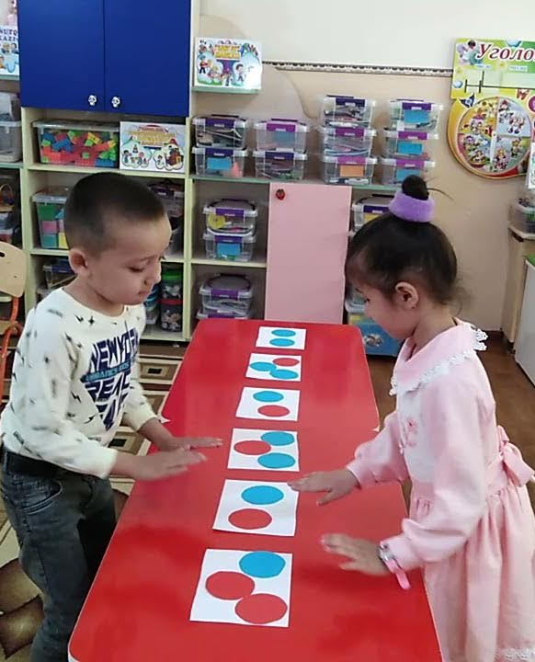
2. Didaktik o‘yinlar
Didaktik o‘yinlar ta’limiy maqsadlarni ko‘zlagan o‘yinlardir. Ular orqali bolalar bilim va ko‘nikmalarni rivojlantiradilar.
Misollar: Raqamlarni o‘rganish uchun kartalar, ranglarni ajratish o‘yinlari, mantiqiy jumboqlar.
Rivojlantiruvchi funksiyalari:
Kognitiv rivojlanish: Diqqat, xotira va tafakkur rivojlanadi.
O‘rganish motivatsiyasi: Yangi bilimlarni o‘rganishga qiziqish ortadi.
Muammo yechish: Bolalar mantiqiy fikrlash va muammolarni hal qilish ko‘nikmalarini o‘zlashtiradilar.

Slide 26
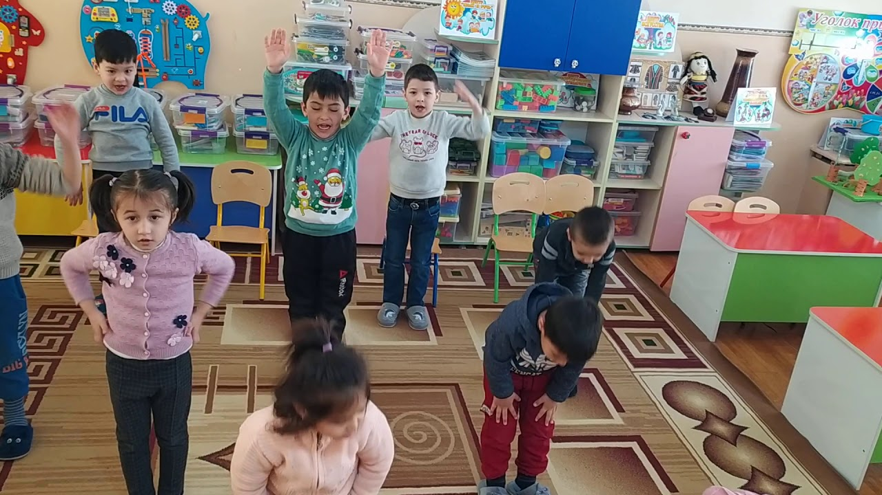
3. Harakatli o‘yinlar
Harakatli o‘yinlar bolalarning jismoniy faoliyatini talab qiluvchi o‘yinlardir.
Misollar: Yugurish, sakrash, "Qo‘chqor va uloq", "Kim tez yuguradi?".
Rivojlantiruvchi funksiyalari:
Jismoniy rivojlanish: Harakat koordinatsiyasi, chaqqonlik va kuchli motorika rivojlanadi.
Energiya chiqarish: Bolalarning ortiqcha energiyasini samarali yo‘naltirish imkonini beradi.
Stressni kamaytirish: Jismoniy harakat orqali stress va xavotirni bartaraf etadi.
Guruhda ishlash: Jamoaviy harakat qilish ko‘nikmalari rivojlanadi.

Slide 27
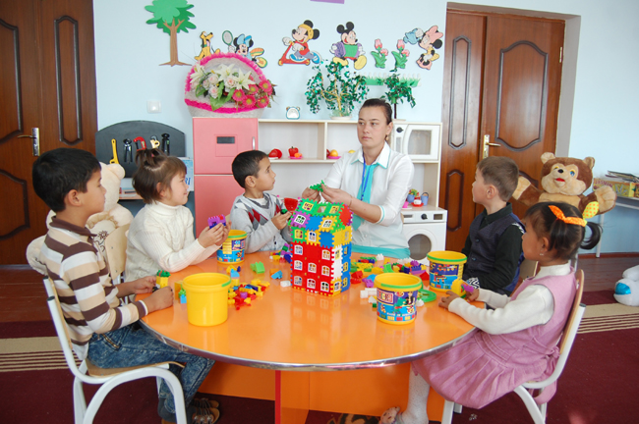
4. Konstruktiv o‘yinlar
Konstruktiv o‘yinlar qurilish, yasash yoki yaratishga qaratilgan.
Misollar: LEGO konstruksiyalari, qum yoki loydan narsalar yasash, kublardan uy qurish.
Rivojlantiruvchi funksiyalari:
Mayda motorika rivoji: Qo‘l va barmoqlar bilan ishlash natijasida motorik ko‘nikmalar rivojlanadi.
Ijodkorlik: Bolaning tasavvuri va ijodiy fikrlashi kuchayadi.
Muammo hal qilish: O‘yin orqali bola rejalashtirish va muammolarni yechish ko‘nikmalarini rivojlantiradi.

Slide 28
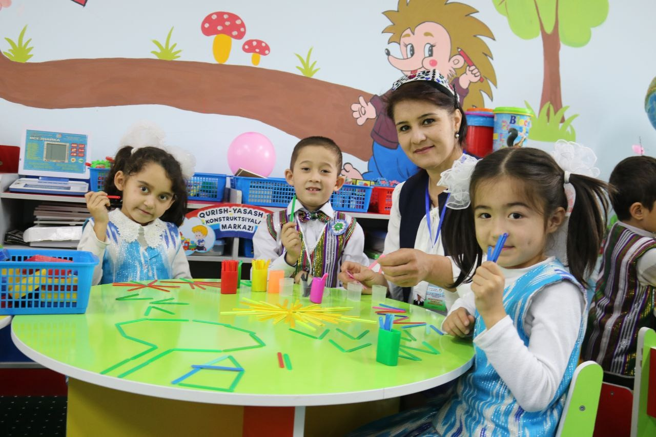
5. Simvolik o‘yinlar
Simvolik o‘yinlarda bolalar haqiqiy ob’ektlarni boshqa narsalar sifatida tasavvur qiladilar.
Misollar: Qalamni termometr sifatida ishlatish, stulni mashina deb o‘ynash.
Rivojlantiruvchi funksiyalari:
Tasavvur va ijodkorlik: Bolaning fantaziya qilish va o‘z hayotiy tajribasini yangi shaklda ifodalash ko‘nikmasi rivojlanadi.
Abstrakt tafakkur: Ob’ektlarning ramziy ma’nosini tushunish va ularni yangicha tasavvur qilish ko‘nikmasi shakllanadi.

Slide 29
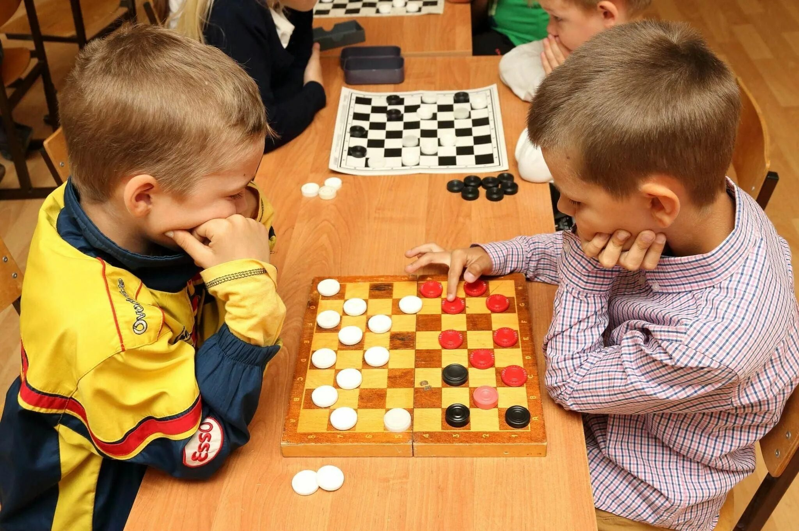
6. Mantiqiy va stol o‘yinlari
Mantiqiy va stol o‘yinlari bola tafakkurini rivojlantirishga yo‘naltirilgan.
Misollar: Domino, shaxmat, jumboqlar.
Rivojlantiruvchi funksiyalari:
Analitik fikrlash: Mantiqiy zanjirlarni tushunish va rejalashtirish qobiliyatlari rivojlanadi.
Konsentratsiya: Bola o‘z e’tiborini uzoq vaqt davomida bir vazifaga qaratadi.
Qoidalarni tushunish: Bola o‘yin qoidalarini tushunib, ularga rioya qilishni o‘rganadi.

Slide 30
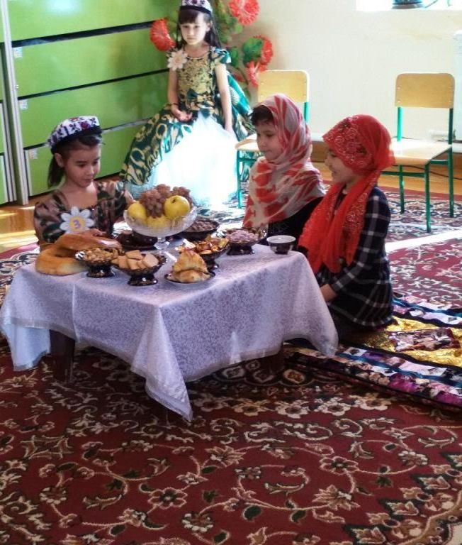
7. Dramatik o‘yinlar
Dramatik o‘yinlar bola o‘zining yoki boshqalar his-tuyg‘ularini ifodalash uchun ijro etadigan sahna ko‘rinishlariga asoslanadi.
Misollar: Teatr sahnalari, hikoyani ro‘lga ajratib ijro qilish.
Rivojlantiruvchi funksiyalari:
O‘z-o‘zini ifodalash: Bola o‘zini his-tuyg‘ularini ifodalaydi va tushunadi.
Empatiya: Boshqalarning holatini tushunish va o‘zini ularning o‘rniga qo‘yish qobiliyati rivojlanadi.
Jamoaviy hamkorlik: Boshqalar bilan sahnada ishlash orqali ijtimoiy ko‘nikmalar mustahkamlanadi.

Slide 31
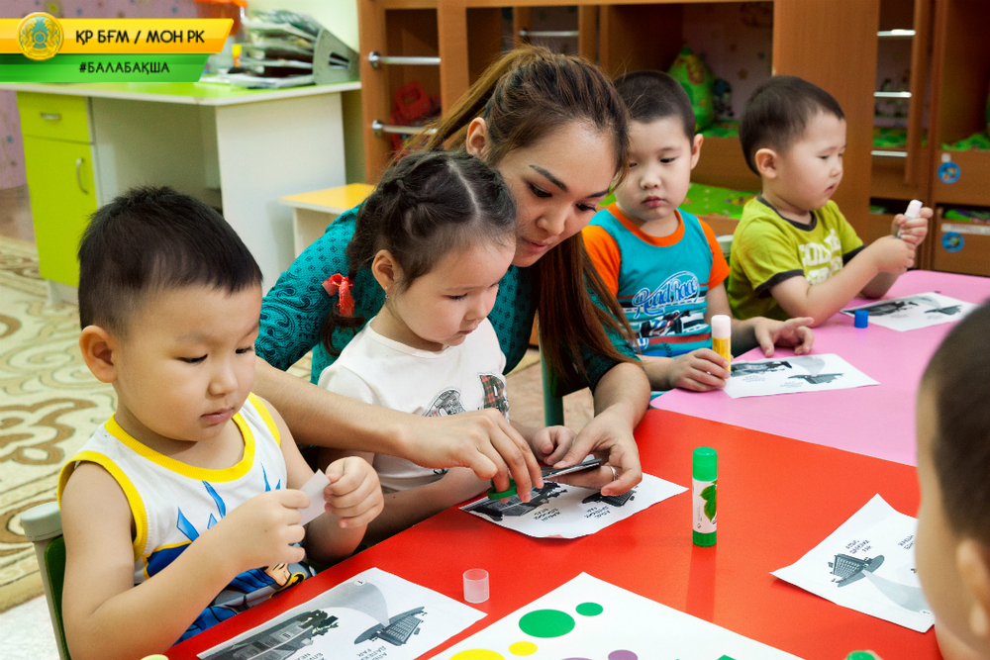
8. Badiiy ijodkorlik o‘yinlari
Bunday o‘yinlar rasm chizish, loydan yasash, qog‘ozni kesish kabi ijodiy faoliyatni o‘z ichiga oladi.
Misollar: Rasm chizish, plastilindan haykal yasash.
Rivojlantiruvchi funksiyalari:
Ijodiy fikrlash: Bola o‘zining fantaziyasi va tasavvurlarini material orqali ifodalaydi.
Hissiyotni boshqarish: Badiiy ijod hissiyotni boshqarishga yordam beradi.
Motorika rivoji: Qo‘l va barmoqlarning nozik harakatlari rivojlanadi.

